Slide 1
인스타그램 클론 코딩

Slide 2
GOAL
- FrontEnd의 HTML 구조나 스크립트 등의 경험 늘리기
- 메인 : load more (1회 이상)
- Material Design for Bootstrap
- Semantic UI
- jQuery 사용
+) 로그인 : vue.js

Slide 3
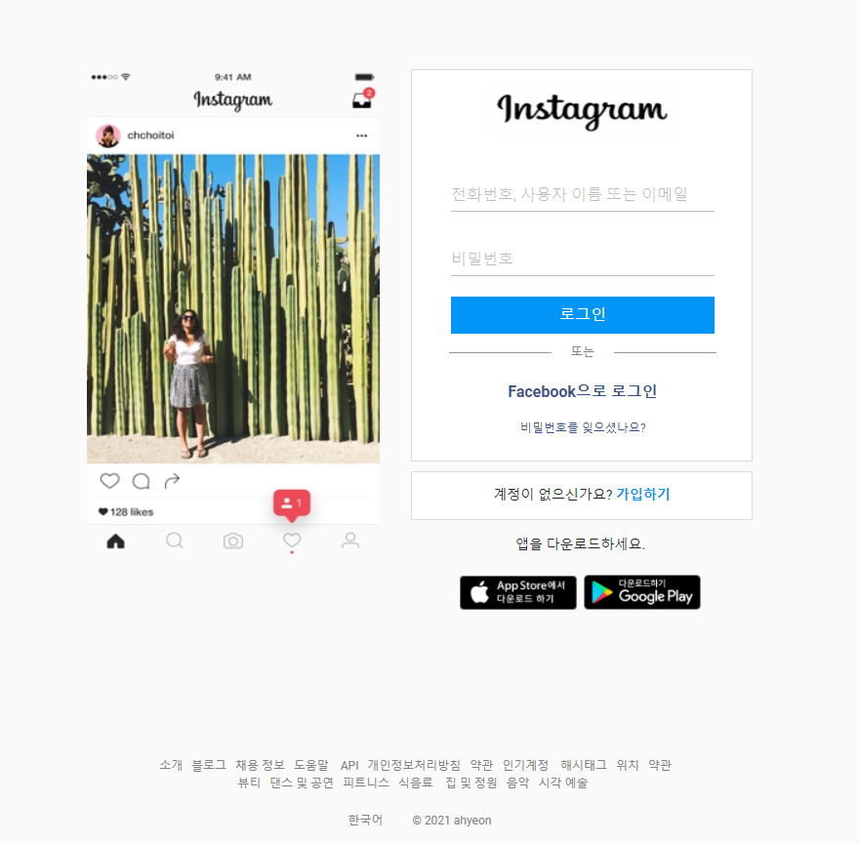
Material Design for Bootstrap

Slide 4
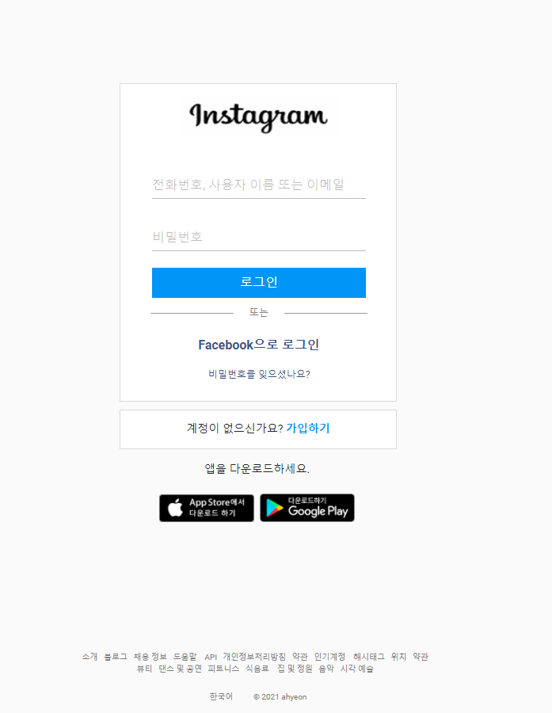
반응형

Slide 5
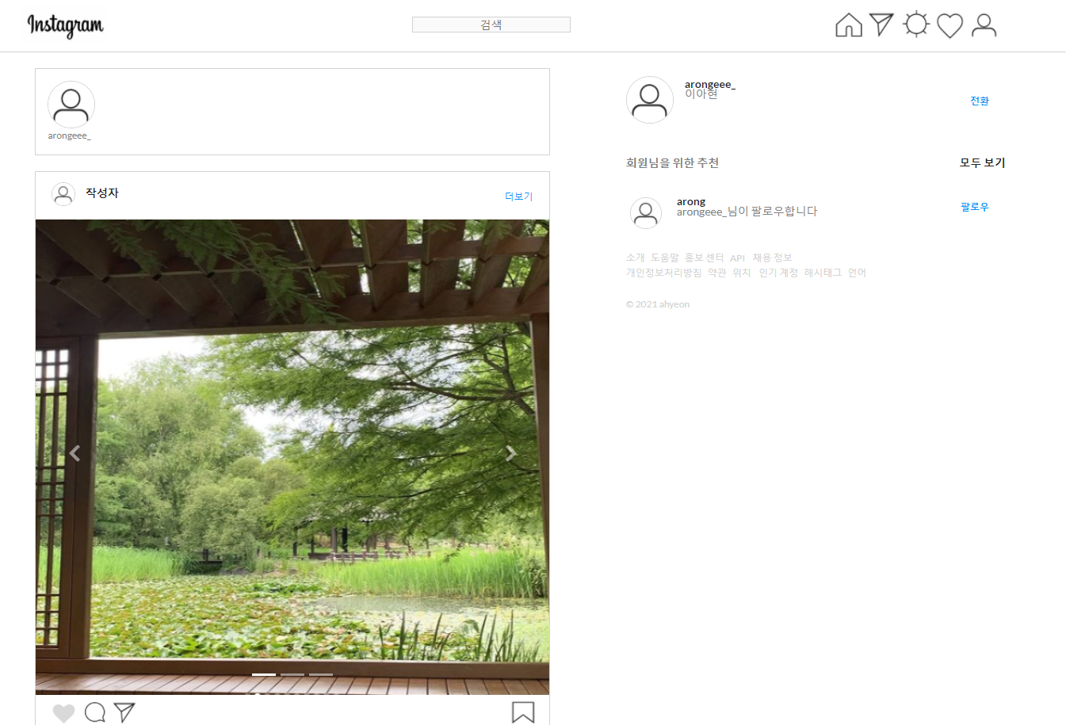
autocomplete
load more
ranking(Semantic UI)

Slide 6
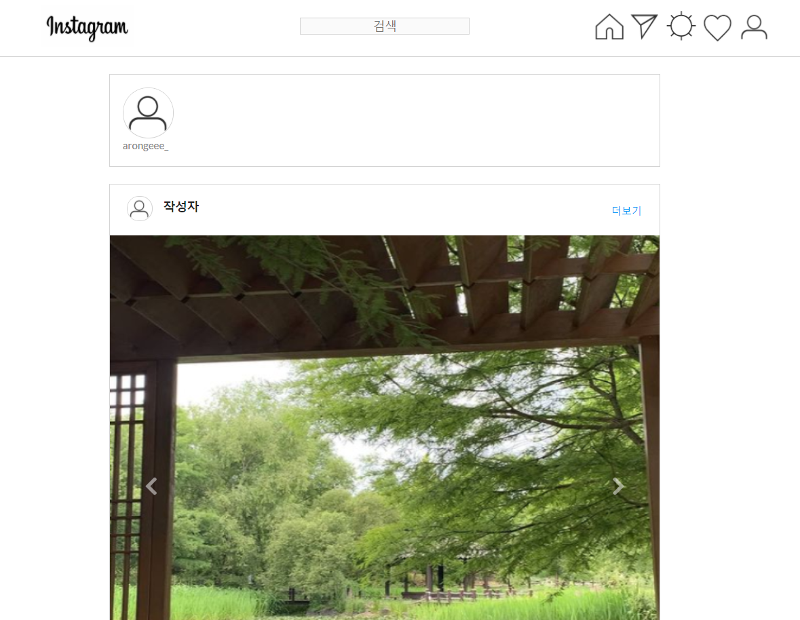
반응형

Slide 7
NEXT
코로나 현황 페이지 클론 코딩

